Slide 1
코테스터디(기초)

Slide 2

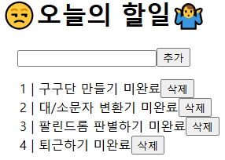

Slide 3
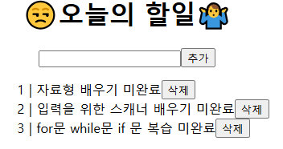

Slide 4
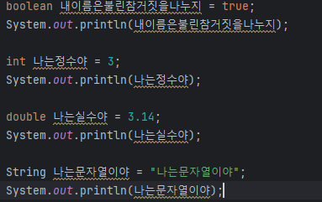

자료형

Slide 5
자료형 이름 = 값 ;

Slide 6
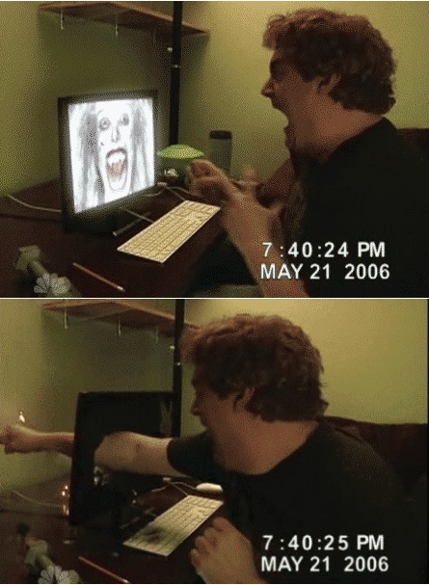
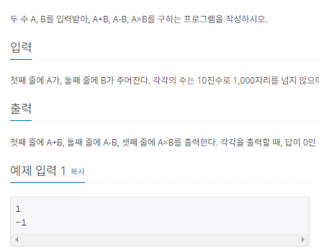
스캐너
입력해주세요^^

Slide 7
스캐너
먼저 스캐너를 선언합니다!
정수를 입력받아볼까요?
문자열을 입력받아볼까요?

Slide 8



For while if

Slide 9


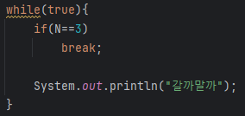
For while if
다른점은
1)let 대신 앞서배운 자료형을 사용해줘야 한다는 점!
2) 등호표현을 === 대신 ==를 사용한다는 점 !

Slide 10
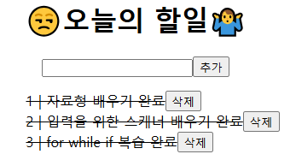

Slide 12
구구단 만들기
for문으로 만들기
2. While문으로 만들어보기
3. N을 입력받고 N단까지 출력하는 구구단을 만들어보기
(scanner 활용!!)

Slide 13

입력한 값을 대/소문자로 바꿔보자
문자를 정수로 출력할 수 있다는걸 알고 계셨나요?

Slide 14
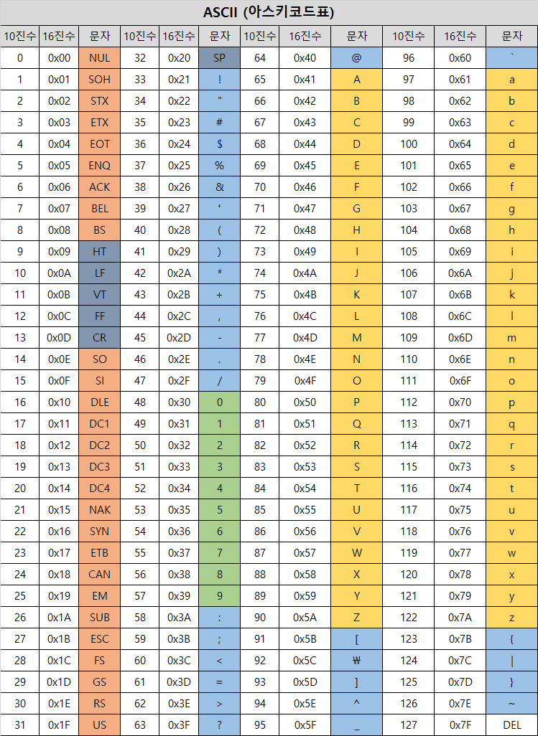
아스키 코드(ASCII CODE)

Slide 15


입력한 값을 대/소문자로 바꿔보자
정수형 변수 bigA에 ‘A’ 를 이용하여 소문자로 바꿔서 출력!
정수형 변수 smallA에 ‘a’를 이용하여 대문자로 바꿔서 출력!

Slide 16

입력한 값을 대/소문자로 바꿔보자
ASCII코드값에서 같은 알파벳의 소문자와 대문자의 차이는 일정하다 = 32

Slide 17

팰린드롬을 만들어보자

Slide 18
팰린드롬(palindrome)을 만들어보자
팰린드롬이란 거꾸로 읽어도 제대로 읽어도 똑같은 문자를 의미합니다!
Ex) 기러기 토마토 스위스 인도인 별똥별 역삼역 우영우

Slide 19
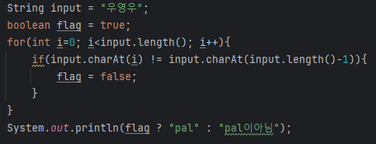
문자열이 팔린드롬인지 판별해보자

Slide 20
문자열이 팔린드롬인지 판별해보자
이번엔 String input에 scanne를 통해 문자열을 입력받은 후
입력받은 문자열이 팔린드롬인지 판별하여보세요!

Slide 21
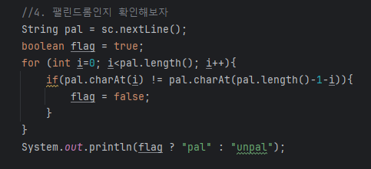
문자열이 팔린드롬인지 판별해보자

Slide 22
